Slide 1
Разработка автоматизированных тестов для программного продукта “Alpha.Alarms”
Выполнил:
Гаан С.Е. 586-M1
Томск 2018

Slide 2
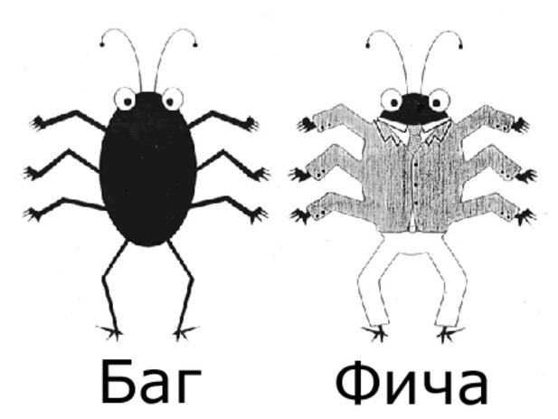
Введение
Это не Баг – это Фича!

Slide 3
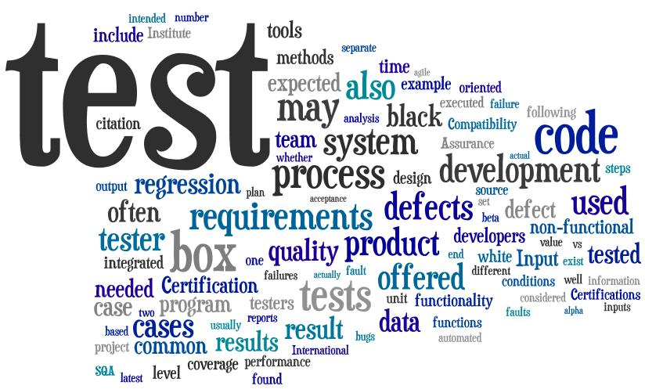
Тестирование программного обеспечения - проверка соответствия между реальным и ожидаемым поведением программы, осуществляемая на конечном наборе тестов, выбранном определенным образом.

Slide 4
По объекту тестирования
Функциональное тестирование
Тестирование производительности
Нагрузочное тестирование
Стресс-тестирование
Тестирование стабильности
Конфигурационное тестирование
Юзабилити-тестирование
Тестирование интерфейса пользователя
Тестирование безопасности
Тестирование локализации
Тестирование совместимости

Slide 5
По знанию внутреннего строения системы
Тестирование чёрного ящика
Тестирование белого ящика
Тестирование серого ящика

Slide 6
По степени автоматизации
Ручное тестирование
Автоматизированное тестирование
Полуавтоматизированное тестирование

Slide 7
По степени изолированности
Тестирование компонентов
Интеграционное тестирование
Системное тестирование

Slide 8
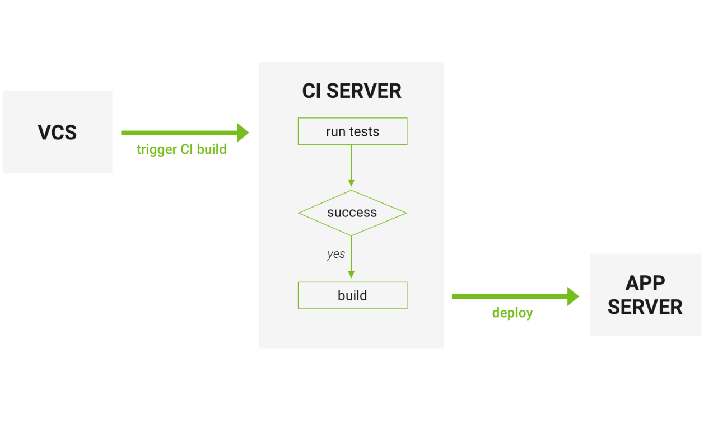



Непрерывная интеграция
Схематичное представление CI

Slide 9



фреймворки автоматизированного тестирования
Фреймворк автоматизированного тестирования (англ. Test automation framework) - это набор предположений, концепций и инструментов, которые обеспечивают поддержку для автоматизированного тестирования программного обеспечения.

Slide 10



Обзор систем контроля версий
Системы контроля версий стали неотъемлемой частью жизни не только разработчиков программного обеспечения, но и всех людей, столкнувшихся с проблемой управления интенсивно изменяющейся информацией, и желающих облегчить себе жизнь. Вследствие этого, появилось большое число различных продуктов, предлагающих широкие возможности и предоставляющих обширные инструменты для управления версиями.

Slide 11
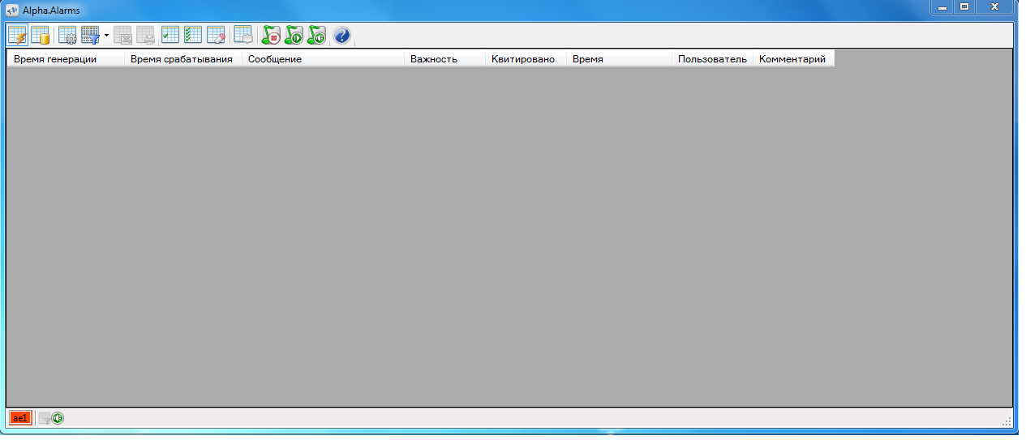
Alpha.Alarms
Приложение Alpha.Alarms используется в пунктах автоматизации и мониторинга технологических процессов. Применяется для отслеживания событий и тревог, которые появляются при изменении состояний технологических объектов.
Стартовый экран

Slide 12
Вывод
Для Alpha.Alarms существует ряд ручных тестов в системе TestLink. В будущем планируется автоматизация ручных тестов с использованием библиотеки NUnit.

Slide 13
Спасибо за внимание

